Slide 1








Spark SQL và Spark File format
Buổi 2:
Giới thiệu về Spark SQL.
Các định dạng dữ liệu trong Spark
Đọc/ ghi dữ liệu với Dataframer Reader/ Writer
Làm quen với các API của Spark
Thực hành Spark SQL trên DataBricks Cluster
Nguyễn Chí Thanh – Ban Quản trị Dữ liệu

Slide 2





1.
Spark SQL Overview

Slide 3
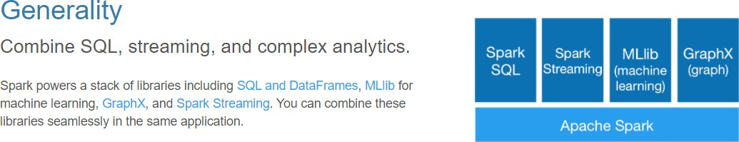
Spark SQL (1)
3
Copyright ©2020 by Viettel Data Governance Department
Bản quyền ©2020 bởi Ban Quản trị dữ liệu Viettel
Là 1 trong các thành phần trong bộ thư viện Apache Spark
Hỗ trợ thao tác trên dữ liệu sử dụng SQL
Cung cấp API hoặc có thể query trực tiếp dữ liệu thông qua SQL Query

Slide 4
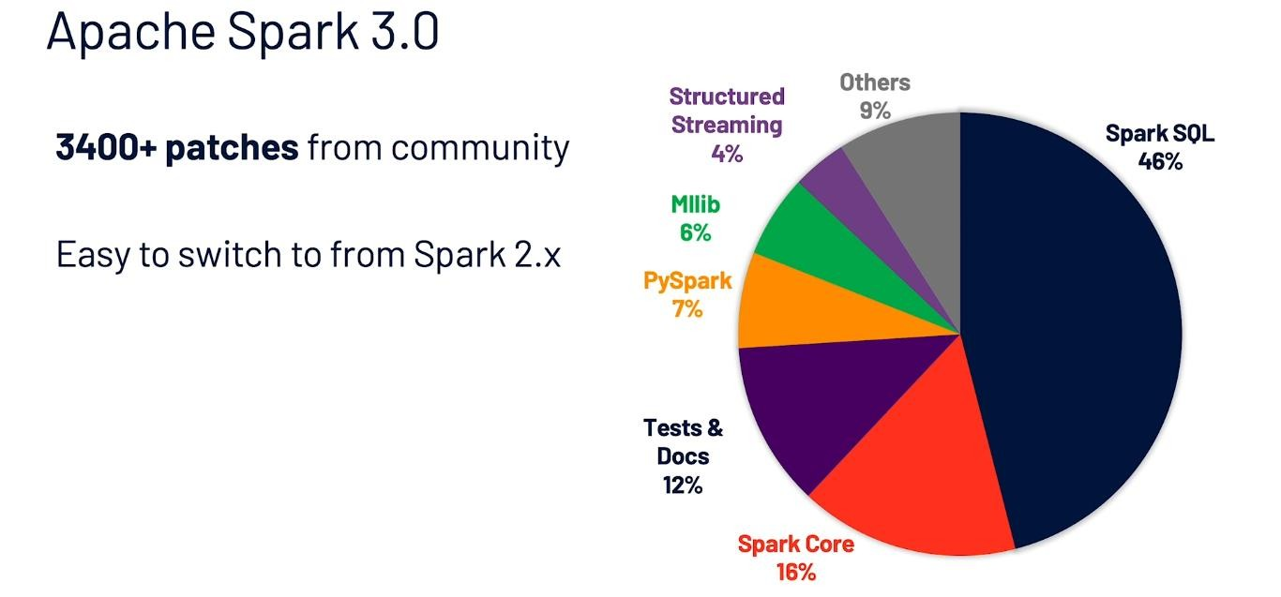
Spark SQL (2)
4
Là module "sôi động" nhất trong toàn bộ thư viện
Copyright ©2020 by Viettel Data Governance Department
Bản quyền ©2020 bởi Ban Quản trị dữ liệu Viettel

Slide 5

Spark SQL (3)
5
Được xây dựng phía trên tầng Spark Core, thừa hưởng tất cả các tính năng mà RDD có.
Làm việc với tập dữ liệu là DataSet hoặc
DataFrame (tập dữ liệu phân tán, có cấu trúc)
Hiệu năng cao, khả năng mở rộng và chịu lỗi tốt
Tương tích với các thành phần khác trong tổng thể Spark Framework (như Streaming/ Mllib, GraphX)
Bao gồm 2 thành phần là DataSet API và Catalyst Optimizer.
Copyright ©2020 by Viettel Data Governance Department
Bản quyền ©2020 bởi Ban Quản trị dữ liệu Viettel

Slide 6
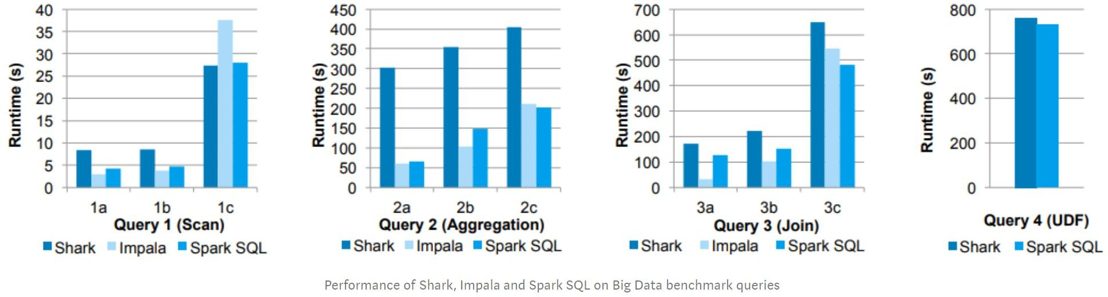
Spark SQL Performance (1)
6
t n
tme _{tte}
l
ar e
p i e V
D u
ệ
e i
c l
an _{dữ}
n
r ị
e tr
Gov ^{ản}
u
ata ^{Q}
l Ban
D
tte _{bởi}
e i
b 2020
V
y
© 2020 ^{n}
yề
© u
t q
h _{n}
g
yri ^{Bả}
p
Co
So sánh hiệu năng giữa các SQL Engine: Shark, Impala, SparkSQL
https://towardsdatascience.com/sql-at-scale-with-apache-spark-sql-and-dataframes-concepts-architecture-and-examples-c567853a702f

Slide 7
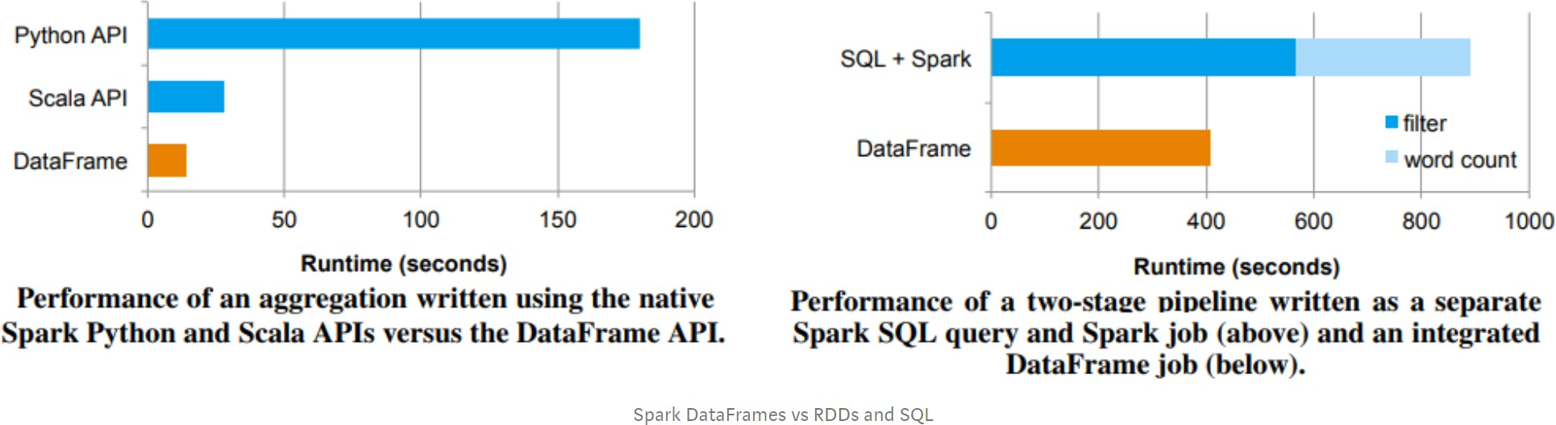
Spark SQL Performance (2)
7
Copyright ©2020 by Viettel Data Governance Department
Bản quyền ©2020 bởi Ban Quản trị dữ liệu Viettel
So sánh hiệu năng giữa Spark Core vs Spark SQL với Dataframe

Slide 8
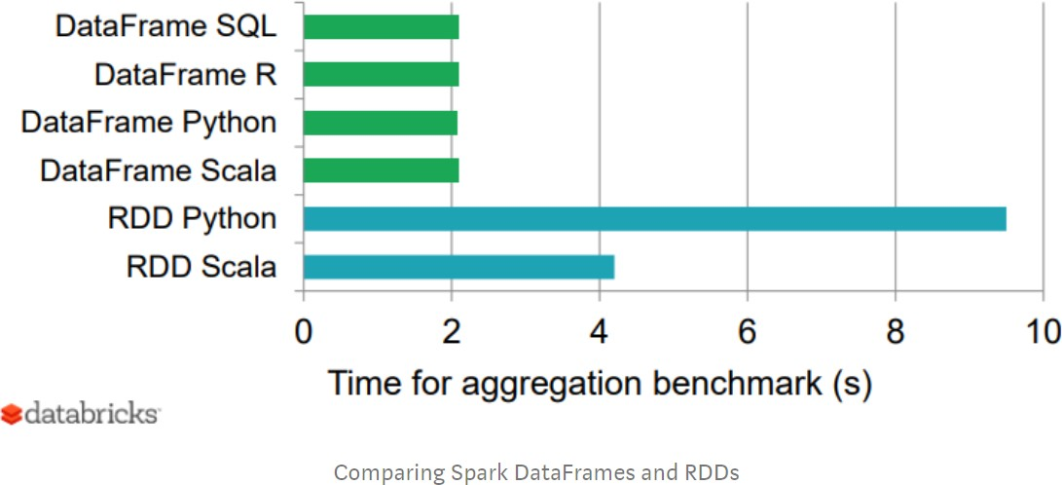
Spark SQL Performance (3)
8
Copyright ©2020 by Viettel Data Governance Department
Bản quyền ©2020 bởi Ban Quản trị dữ liệu Viettel
So sánh hiệu năng giữa Spark Core vs Spark SQL với Dataframe

Slide 9
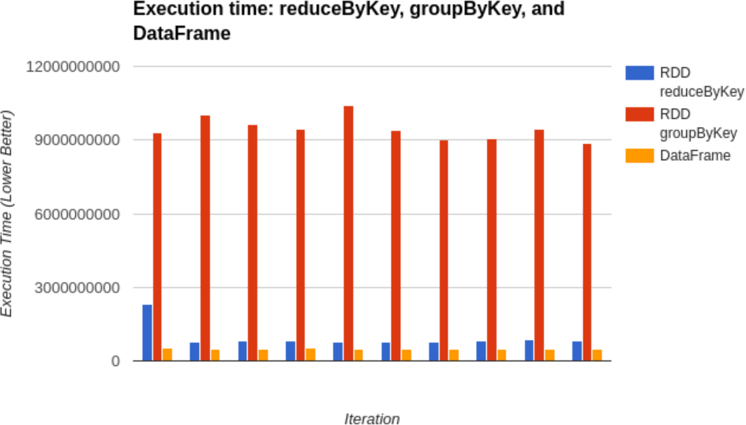
Spark SQL Performance (4)
9
Copyright ©2020 by Viettel Data Governance Department
Bản quyền ©2020 bởi Ban Quản trị dữ liệu Viettel
So sánh hiệu năng giữa Spark Core vs Spark SQL với Dataframe theo 1 số
transformation thông dụng

Slide 10
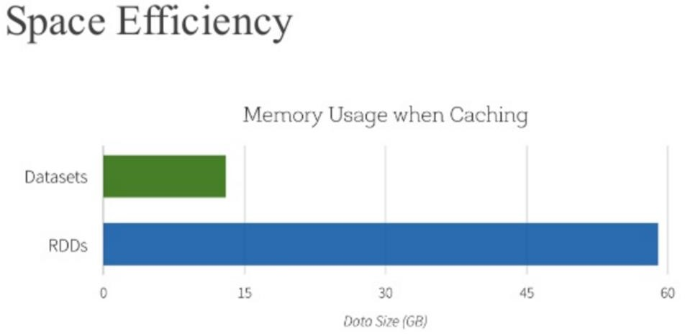
Spark SQL Performance (5)
10
Copyright ©2020 by Viettel Data Governance Department
Bản quyền ©2020 bởi Ban Quản trị dữ liệu Viettel
Khả năng sử dụng memory của Spark SQL (Dataset) tốt hơn so với Spark Core RDD

Slide 11


2.
Spark SQL Components

Slide 12
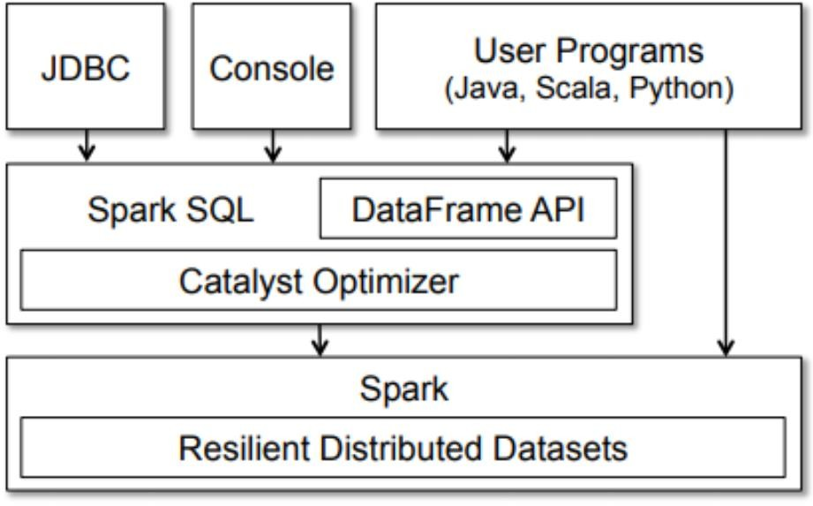
Spark SQL Components
12
Dataframe APIs: Các APIs hỗ trợ tương tác với Dataframe (tập dữ liệu có cấu trúc, phân tán) như select, đọc, ghi, lọc…
Catalyst Optimizer: Tối ưu hóa các step xử lý trước khi tạo task tính toán
Copyright ©2020 by Viettel Data Governance Department
Bản quyền ©2020 bởi Ban Quản trị dữ liệu Viettel

Slide 13
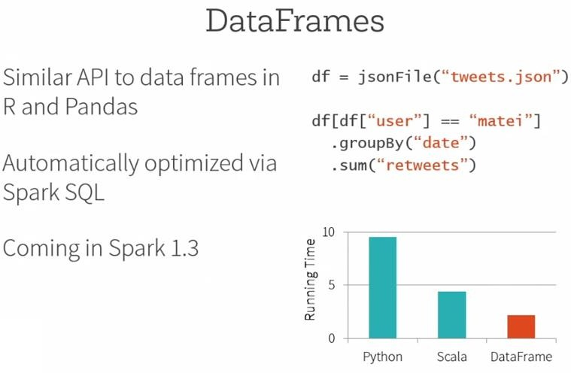
DataFrame (1)
13
"A Dataframe is an immutable, distributed collection of data that is organized into rows, where each one consists
Copyright ©2020 by Viettel Data Governance Department
Bản quyền ©2020 bởi Ban Quản trị dữ liệu Viettel
a
set of columns
and
each column has a
name
and an
associated type
"

Slide 14
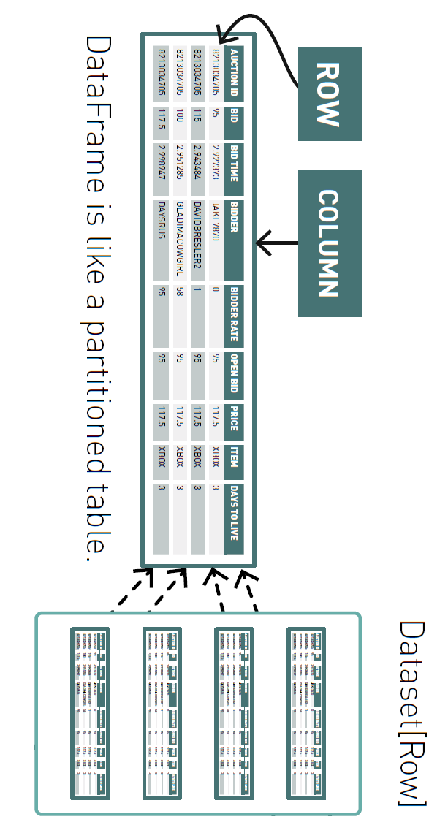
14
DataFrame (2)
Copyright ©2020 by Viettel Data Governance Department
Bản quyền ©2020 bởi Ban Quản trị dữ liệu Viettel

Slide 15
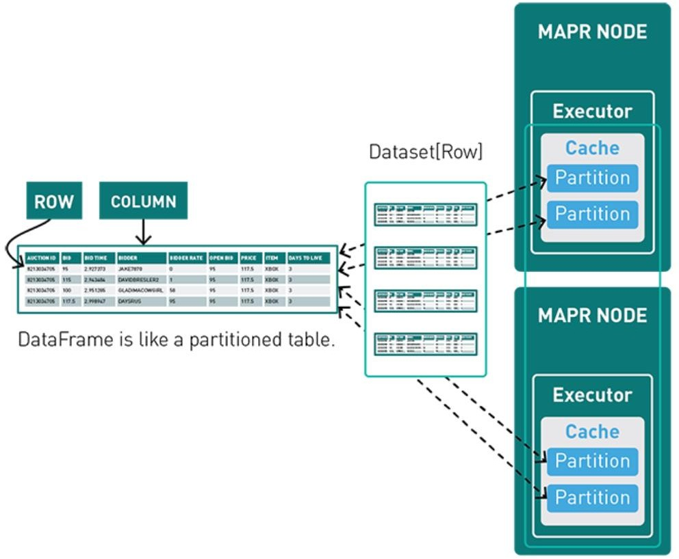
DataFrame (3)
15
Mỗi bản ghi (hàng) là 1
đối tượng Row
Dữ liệu được chia thành các partitions
Mỗi partition chứa 1 phần
dữ liệu.
Các partitions phân tán
trong cụm, tương tự RDD
Copyright ©2020 by Viettel Data Governance Department
Bản quyền ©2020 bởi Ban Quản trị dữ liệu Viettel

Slide 16
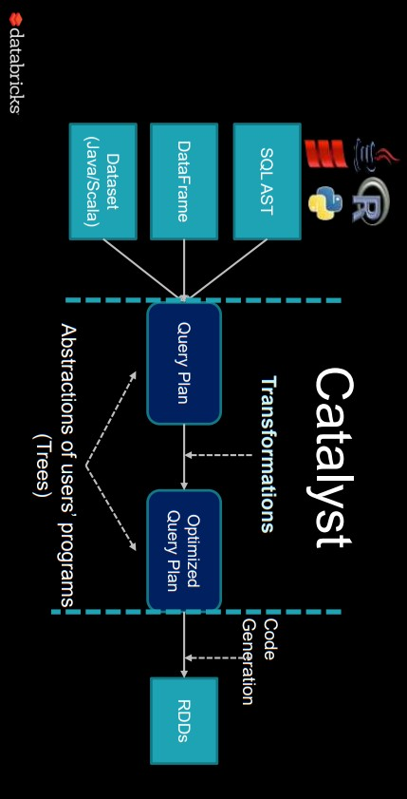
16
Catalyst Optimizer (1)
Copyright ©2020 by Viettel Data Governance Department
Bản quyền ©2020 bởi Ban Quản trị dữ liệu Viettel

Slide 17
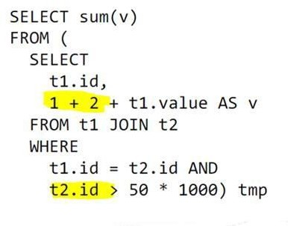
Catalyst Optimizer (2)
17
Giả sử bảng t2 cũng có 1 tỷ bản ghi nhưng chỉ có 100 bản ghi thỏa mãn điều kiện t2.id>50*1000. Lẽ nào vẫn phải join full sau đó lại lọc 900k kết quả không thỏa mãn?
Copyright ©2020 by Viettel Data Governance Department
Bản quyền ©2020 bởi Ban Quản trị dữ liệu Viettel

Slide 18
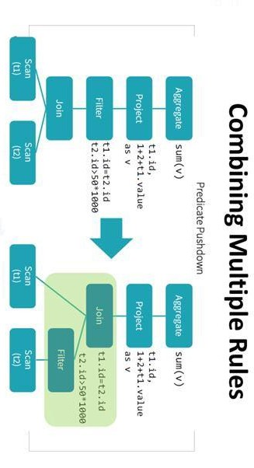
18
Catalyst Optimizer (3)
Copyright ©2020 by Viettel Data Governance Department
Bản quyền ©2020 bởi Ban Quản trị dữ liệu Viettel

Slide 19
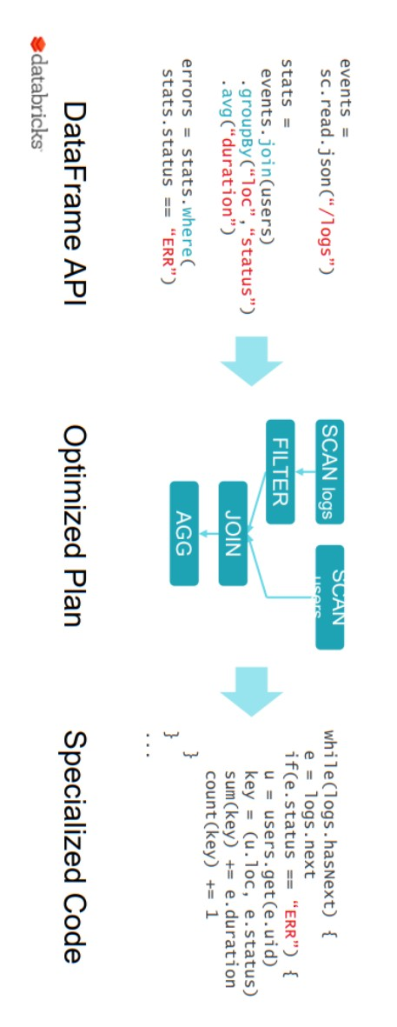
19
Catalyst Optimizer (4)
Copyright ©2020 by Viettel Data Governance Department
Bản quyền ©2020 bởi Ban Quản trị dữ liệu Viettel

Slide 20




3.
DataFrame >< DataSet

Slide 21
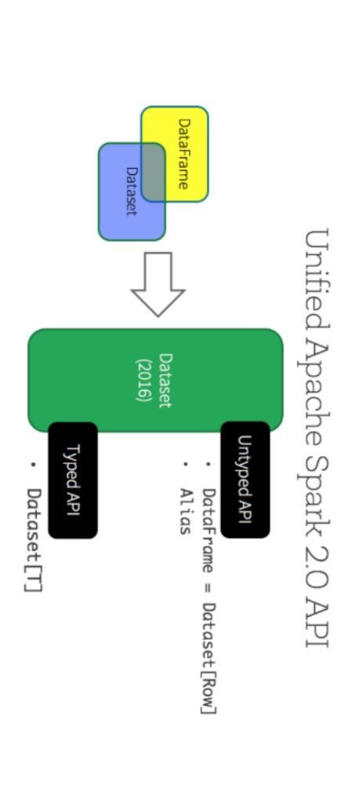
21
DataSet (1)
Copyright ©2020 by Viettel Data Governance Department
Bản quyền ©2020 bởi Ban Quản trị dữ liệu Viettel

Slide 22
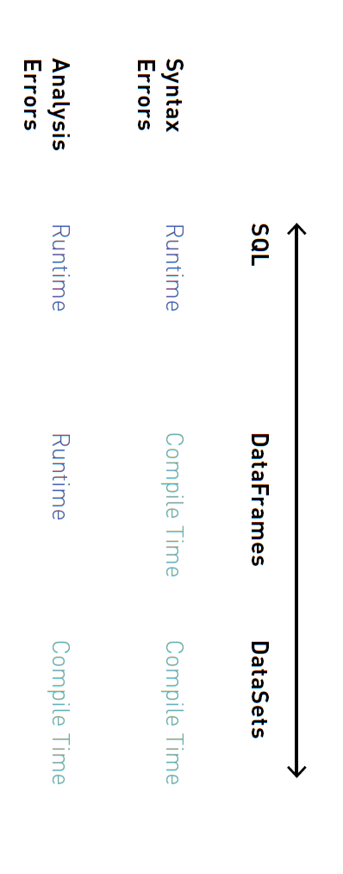
22
DataSet (1)
Copyright ©2020 by Viettel Data Governance Department
Bản quyền ©2020 bởi Ban Quản trị dữ liệu Viettel

Slide 23

THẢO LUẬN
Các hệ CSDL tại đơn vị.
Mục đích sử dụng của từng loại, tại
sao lại dùng CSDL đó.
Khả năng đáp ứng nhu cầu.
Các bất cập trong sử dụng.
Hướng giải quyết.
Copyright ©2020 by Viettel Data Governance Department
Bản quyền ©2020 bởi Ban Quản trị dữ liệu Viettel

Slide 24


4.
Spark File Format

Slide 25
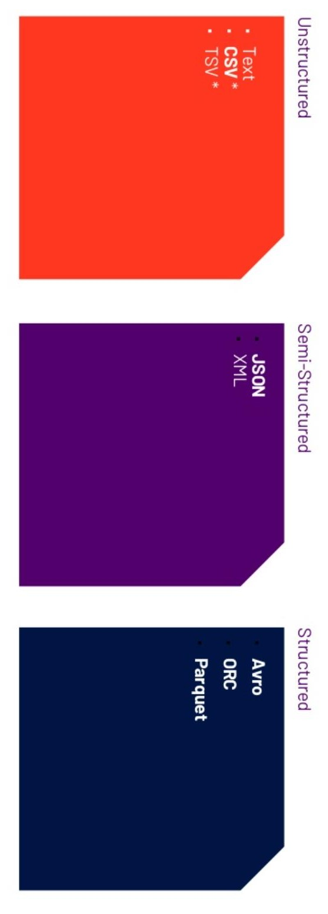
25
File format
Copyright ©2020 by Viettel Data Governance Department
Bản quyền ©2020 bởi Ban Quản trị dữ liệu Viettel

Slide 26
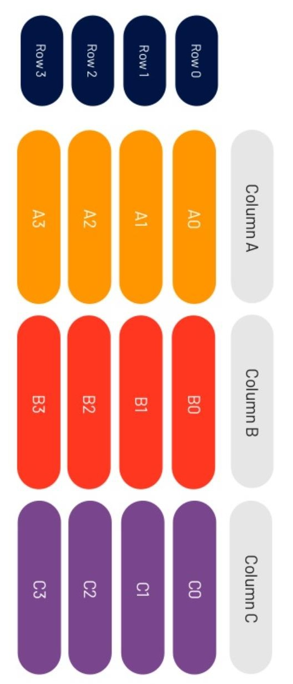
26
Example Data
Copyright ©2020 by Viettel Data Governance Department
Bản quyền ©2020 bởi Ban Quản trị dữ liệu Viettel

Slide 27
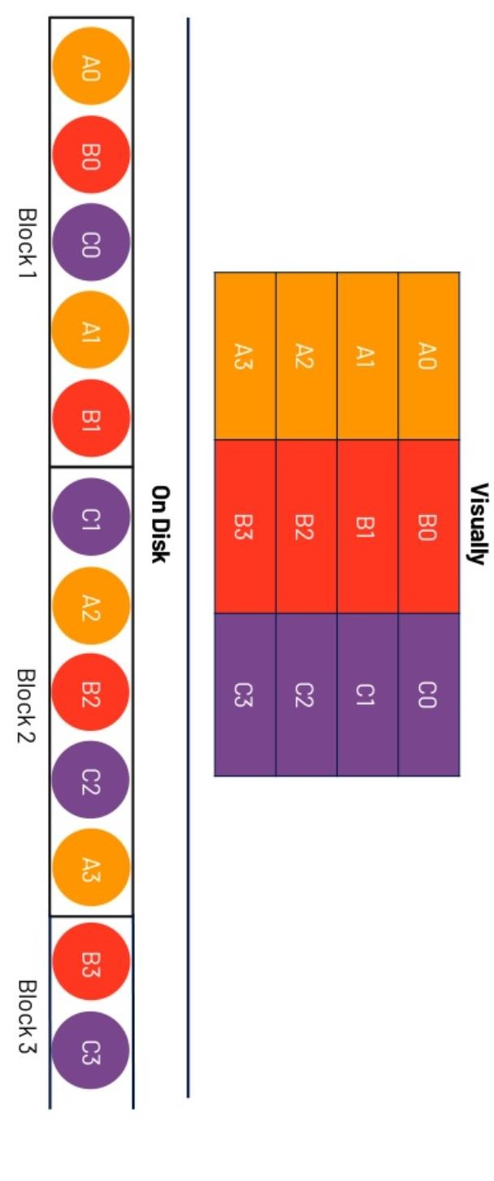
27
Row wise
Copyright ©2020 by Viettel Data Governance Department
Bản quyền ©2020 bởi Ban Quản trị dữ liệu Viettel

Slide 28
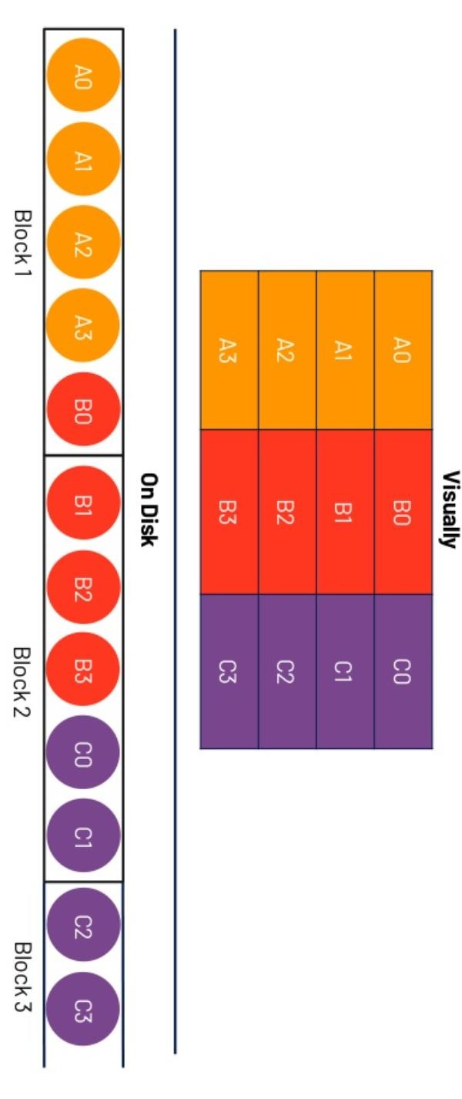
28
Column wise
Copyright ©2020 by Viettel Data Governance Department
Bản quyền ©2020 bởi Ban Quản trị dữ liệu Viettel

Slide 29
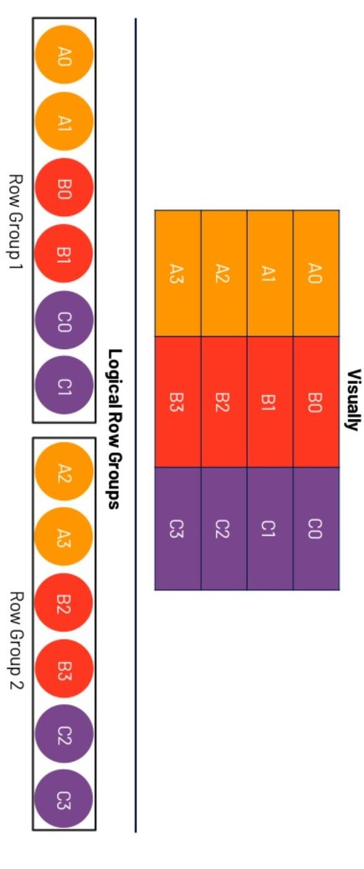
29
Hybrid
Copyright ©2020 by Viettel Data Governance Department
Bản quyền ©2020 bởi Ban Quản trị dữ liệu Viettel

Slide 30
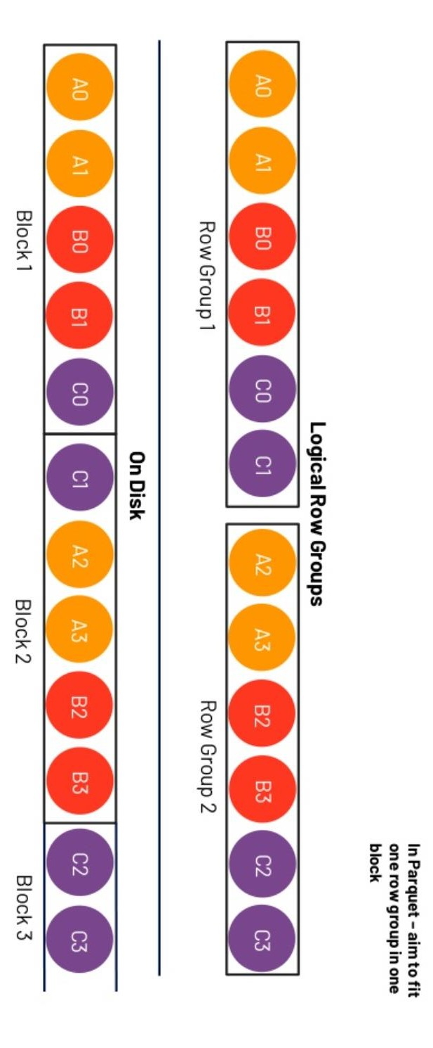
30
Hybrid
Copyright ©2020 by Viettel Data Governance Department
Bản quyền ©2020 bởi Ban Quản trị dữ liệu Viettel

Slide 31
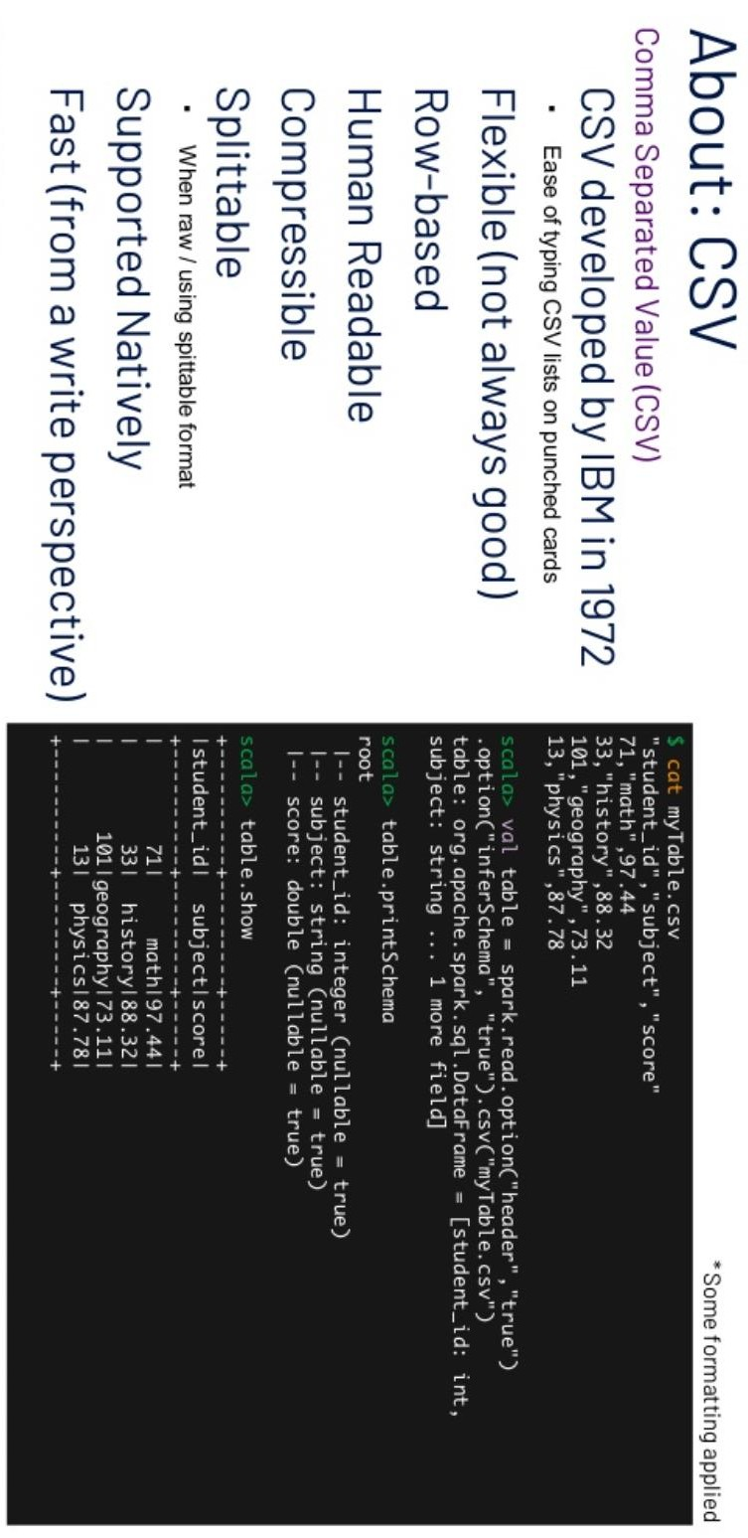
31
CSV
Copyright ©2020 by Viettel Data Governance Department
Bản quyền ©2020 bởi Ban Quản trị dữ liệu Viettel

Slide 32
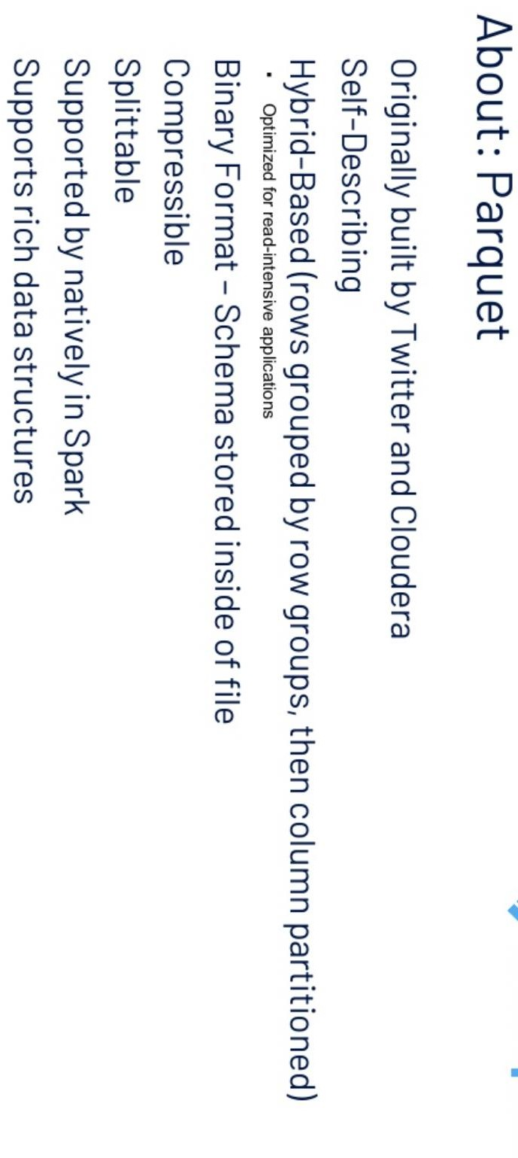
32
Parquet
Copyright ©2020 by Viettel Data Governance Department
Bản quyền ©2020 bởi Ban Quản trị dữ liệu Viettel

Slide 33
33
Performance Test
https://luminousmen.com/post/big-data-file-formats
Copyright ©2020 by Viettel Data Governance Department
Bản quyền ©2020 bởi Ban Quản trị dữ liệu Viettel

Slide 34




5.
Đọc ghi dữ liệu với DataFrameReader/ Writer

Slide 35
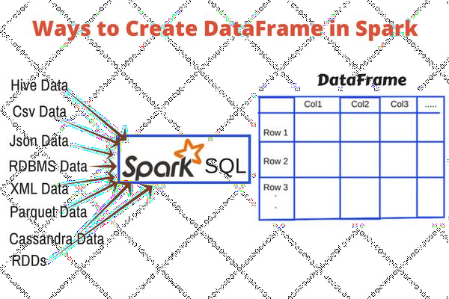
DataFrameReader
35
Bắt đầu làm việc với Spark SQL sẽ là tạo DataFrame, DataSet dữ liệu.
Spark có sẵn đối tượng DataFrameReader hỗ trợ tạo DF từ nhiều nguồn khác nhau.
Copyright ©2020 by Viettel Data Governance Department
Bản quyền ©2020 bởi Ban Quản trị dữ liệu Viettel

Slide 36
DataFrameWriter
36
Ghi dữ liệu của DataFrame ra các hệ thống lưu trữ bên ngoài
Hỗ trợ nhiều định dạng.
Copyright ©2020 by Viettel Data Governance Department
Bản quyền ©2020 bởi Ban Quản trị dữ liệu Viettel

Slide 37
DataFrameWriter
37
Ghi dữ liệu của DataFrame ra các hệ thống lưu trữ bên ngoài
Hỗ trợ nhiều định dạng.
Copyright ©2020 by Viettel Data Governance Department
Bản quyền ©2020 bởi Ban Quản trị dữ liệu Viettel

Slide 38



5.
Joins in Spark
Copyright ©2020 by Viettel Data Governance Department
Bản quyền ©2020 bởi Ban Quản trị dữ liệu Viettel

Slide 39
Joins
39
SQL Join là việc kết hợp giữa 1 hay nhiều bảng (hoặc tập dữ liệu) để đưa ra 1 tập kết quả khác dựa vào 1 tiêu chí nào đó
Tiêu chí để join thông thường là 1 biểu thức logic để match dữ liệu giữa các bảng hoặc tập dữ liệu (join expression).
Là tính toán rất nặng và phức tạp
Copyright ©2020 by Viettel Data Governance Department
Bản quyền ©2020 bởi Ban Quản trị dữ liệu Viettel

Slide 40
Các loại Joins (1)
40
Inner join (default):Trả về kết quả 2 cột nếu biểu thức join expression true
Left outer join: Trả về kết quả bên trái kể cả biểu thức join expression false
Right outer join: Ngược với Left
Outer join: Trả về kết quả 2 bên
Left anti join: Trả về kết quả bên trái khi join expression false
Left semi join: Trả về kết quả bên trái khi join expression true
Cross join (aka Cartesian ): Join kiểu tích đề-các
Copyright ©2020 by Viettel Data Governance Department
Bản quyền ©2020 bởi Ban Quản trị dữ liệu Viettel

Slide 41
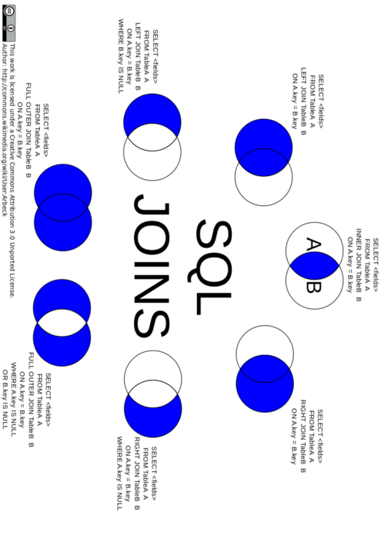
41
Các loại Joins (2)
Copyright ©2020 by Viettel Data Governance Department
Bản quyền ©2020 bởi Ban Quản trị dữ liệu Viettel

Slide 42
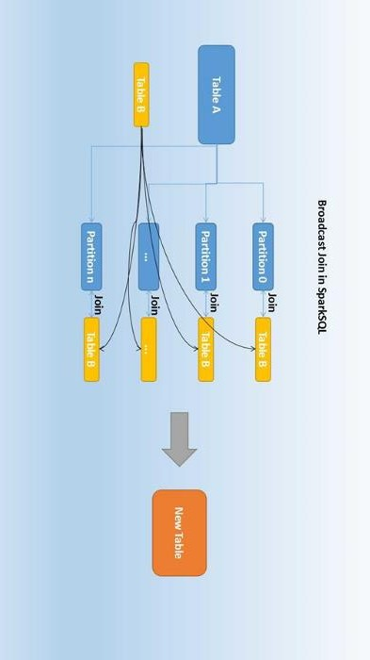
42
Broadcast Join (1)
Copyright ©2020 by Viettel Data Governance Department
Bản quyền ©2020 bởi Ban Quản trị dữ liệu Viettel

Slide 43
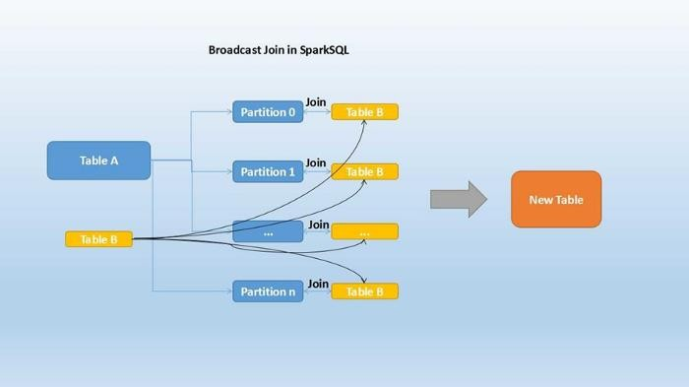
Broadcast Join (1)
43
Thường có tốc độ nhanh.
Phù hợp với việc join 1 bảng to với 1 bảng nhỏ hơn
Cấu hình ngưỡng "nhỏ":
spark.sql.autoBroadcastJoinThreshold
Copyright ©2020 by Viettel Data Governance Department
Bản quyền ©2020 bởi Ban Quản trị dữ liệu Viettel

Slide 44

Shuffle
44
Các executor khi muốn trao đổi dữ liệu, chúng phải gửi cho nhau qua mạng, quá trình đó gọi là Shuffle
Copyright ©2020 by Viettel Data Governance Department
Bản quyền ©2020 bởi Ban Quản trị dữ liệu Viettel

Slide 45
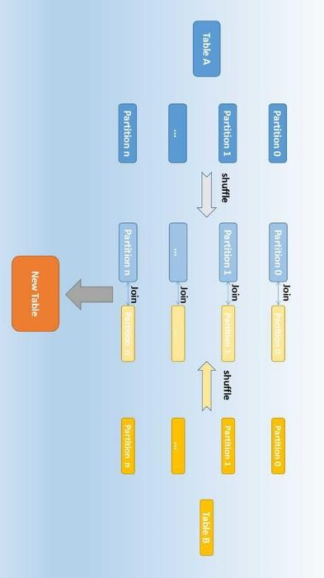
45
Shuffle Hash Join
Copyright ©2020 by Viettel Data Governance Department
Bản quyền ©2020 bởi Ban Quản trị dữ liệu Viettel

Slide 46
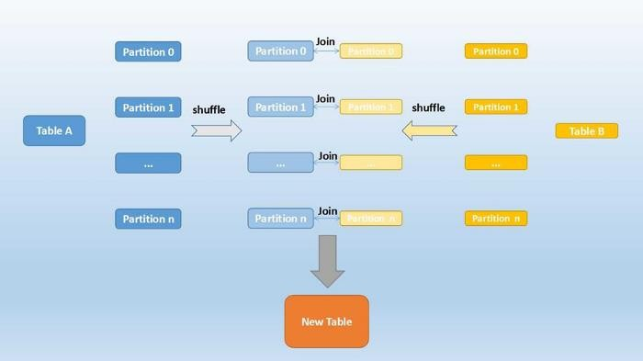
Shuffle Hash Join
46
VD ban đầu partition0, 1 chứa cả key A và key B.
Khi join, Spark sẽ tạo thành 1 DF trung gian mà ở đó, partition0 mới chỉ chứa key A, partition1 chỉ chứa key B
Quá trình di chuyển toàn bộ key A từ partition0 cũ sang partition0 mới chính là shuffle
Việc move key này sẽ là key của cả 2 DataFrame cần join.
Copyright ©2020 by Viettel Data Governance Department
Bản quyền ©2020 bởi Ban Quản trị dữ liệu Viettel

Slide 47
Shuffle in Shuffle Hash Join
47
Để xác định key = nhau, 1 phép hash được thực thi, trong máy tính, để so sánh A với B, người ta sẽ so sanh mã hash của A và B thay vì xem xét giá trị của nó.
Để bản ghi được chuyển đi, dữ liệu sẽ cần serialize ở đầu gửi và deserialize ở đầu nhận.
Hàng chục, hàng trăm executor phải mở các connection đến nhau để truyền dữ liệu.
Băng thông mạng ảnh hưởng trực tiếp đến tốc độ shuffle.
Copyright ©2020 by Viettel Data Governance Department
Bản quyền ©2020 bởi Ban Quản trị dữ liệu Viettel

Slide 48
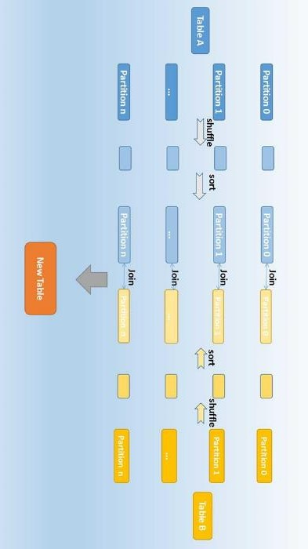
48
Sort Merge Join
Copyright ©2020 by Viettel Data Governance Department
Bản quyền ©2020 bởi Ban Quản trị dữ liệu Viettel

Slide 49
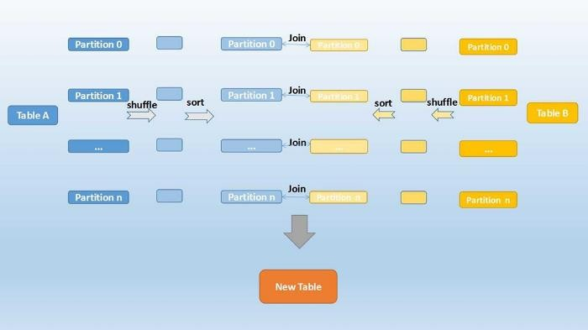
Sort Merge Join
49
DF được sort theo key cần join
Sau khi sort, thực thi như Shuffle Hash
Join
Tránh được trường hợp dữ liệu 1 key lại ở nhiều partitions.
Copyright ©2020 by Viettel Data Governance Department
Bản quyền ©2020 bởi Ban Quản trị dữ liệu Viettel

Slide 50



6.
Thực hành

